Slide 1
INTERFACE DE USUÁRIO TANGÍVEL PARA TRABALHAR COM O PENSAMENTO COMPUTACIONAL NO FURBOT
Acadêmico: Jonathan Michels Kuntz
Orientador: Dalton Solano dos Reis

Slide 2
Roteiro
Introdução
Objetivos
Fundamentação teórica
Trabalhos correlatos
Requisitos
Especificação
Implementação
Resultados
Conclusões
Sugestões de Extensão

Slide 3
Introdução
Educação;
Evolução;
Tecnologia;
Pensamento Computacional.

Slide 4
Objetivo Geral
Criar um módulo para utilização de interface de usuário tangível no FURBOT, assim proporcionando a imersão do usuário na resolução dos exercícios trabalhando com pensamento computacional.

Slide 5
Objetivos Específicos
disponibilizar a programação dos movimentos do robô com interface de usuário tangível;
disponibilizar interface 2D com a programação informada pelo usuário;
disponibilizar a simulação dos movimentos do robô;
criar as peças de ações para utilizar na aplicação.

Slide 6
Fundamentação Teórica
Interface de Usuário Tangível
TUI;
Entrada e saída;
Premissas:
Tenha evento realizado pelo usuário;
Aplicação detecta o evento;
Executa a ação.

Slide 7
Fundamentação Teórica
Pensamento Computacional
Habilidade fundamental para todos;
Instrumento para aumentar o poder cognitivo;
Não se trata em utilizar computador;
Pilares:
Decomposição;
Reconhecimento de padrões;
Abstração;
Algoritmo.

Slide 8
Trabalhos Correlatos
RoboEduc – Castro (2008);
Coding Awbei – Osmo (2015);
VisEdu-CG – Montibeler (2014).

Slide 9
Trabalhos Correlatos
RoboEduc – Castro (2008)
Objetivo: Facilitar o ensino para pessoas iniciantes no mundo da tecnologia, de forma a desenvolver suas potencialidades.
Principais funcionalidades: Permitir programar em diferentes níveis, desde visual até linguagem textual a ser interpretada ou compilada.

Slide 10
Trabalhos Correlatos
Coding Awbei – Osmo (2015)
Objetivo: Auxiliar as crianças de 5 a 12 anos a entrar no mundo digital, trabalhando com o pensamento computacional.
Principais funcionalidades: A aplicação identifica os movimentos do robô e explora o ambiente, através da interface tangível.

Slide 11
Trabalhos Correlatos
VisEdu-CG – Montibeler (2014)
Objetivo: Auxiliar os professores e permitir aos alunos praticarem o que foi aprendido em sala de aula.
Principais funcionalidades: Composto por cinco painéis, sendo eles visão da câmera, fábrica, renderizador e comandos em OpenGL.

Slide 12
Requisitos
RF01: permitir que o usuário possa criar as peças com materiais do cotidiano;
RF02: permitir escolher qual forma de interação irá utilizar para programação dos movimentos do FURBOT;
RF03: permitir que o usuário tenha a possibilidade de realizar a calibração da peça principal;

Slide 13
Requisitos
RF04: exibir as peças identificadas;
RF05: permitir que o usuário indique os comandos por parte, sem reiniciar toda vez que executa os comandos identificados;
RF06: exibir ao usuário diálogos quando colidir com objetos;

Slide 14
Requisitos
RNF01: a interface gráfica deve ser desenvolvida utilizando Unity;
RNF02: deve ser desenvolvido em C#;
RNF03: a opção de interação com o FURBOT deve ser armazenada no dispositivo juntamente com a calibração;

Slide 15
Requisitos
RNF04: a biblioteca usada para detecção das peças deve ser Opencv;
RNF05: deve ser possível executar em multiplataforma;
RNF06: a aplicação não deve tentar detectar as peças caso esteja em dialogo com usuário;

Slide 16
Especificação
Diagrama de Caso de Uso;
Fluxograma de Atividades.

Slide 17
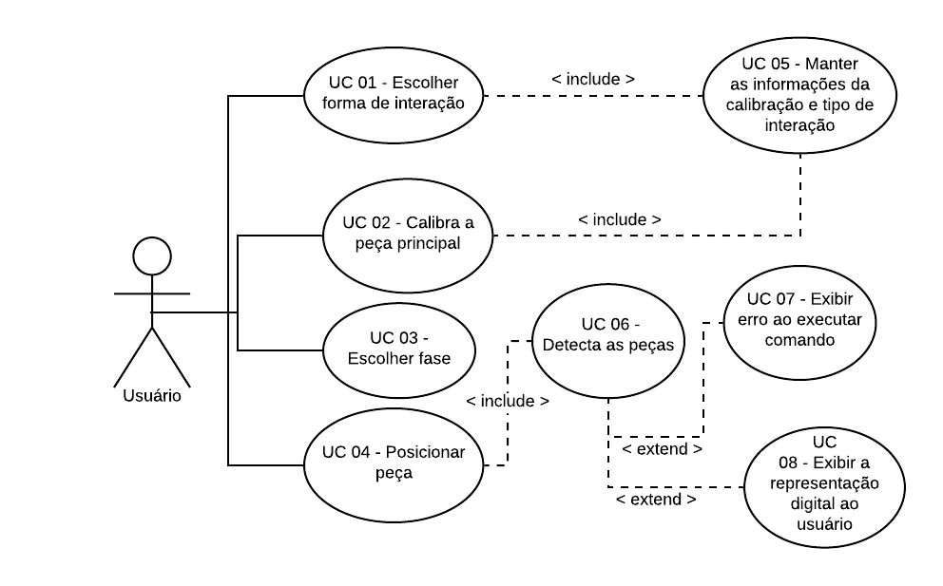
Diagrama de Caso de Uso

Slide 18
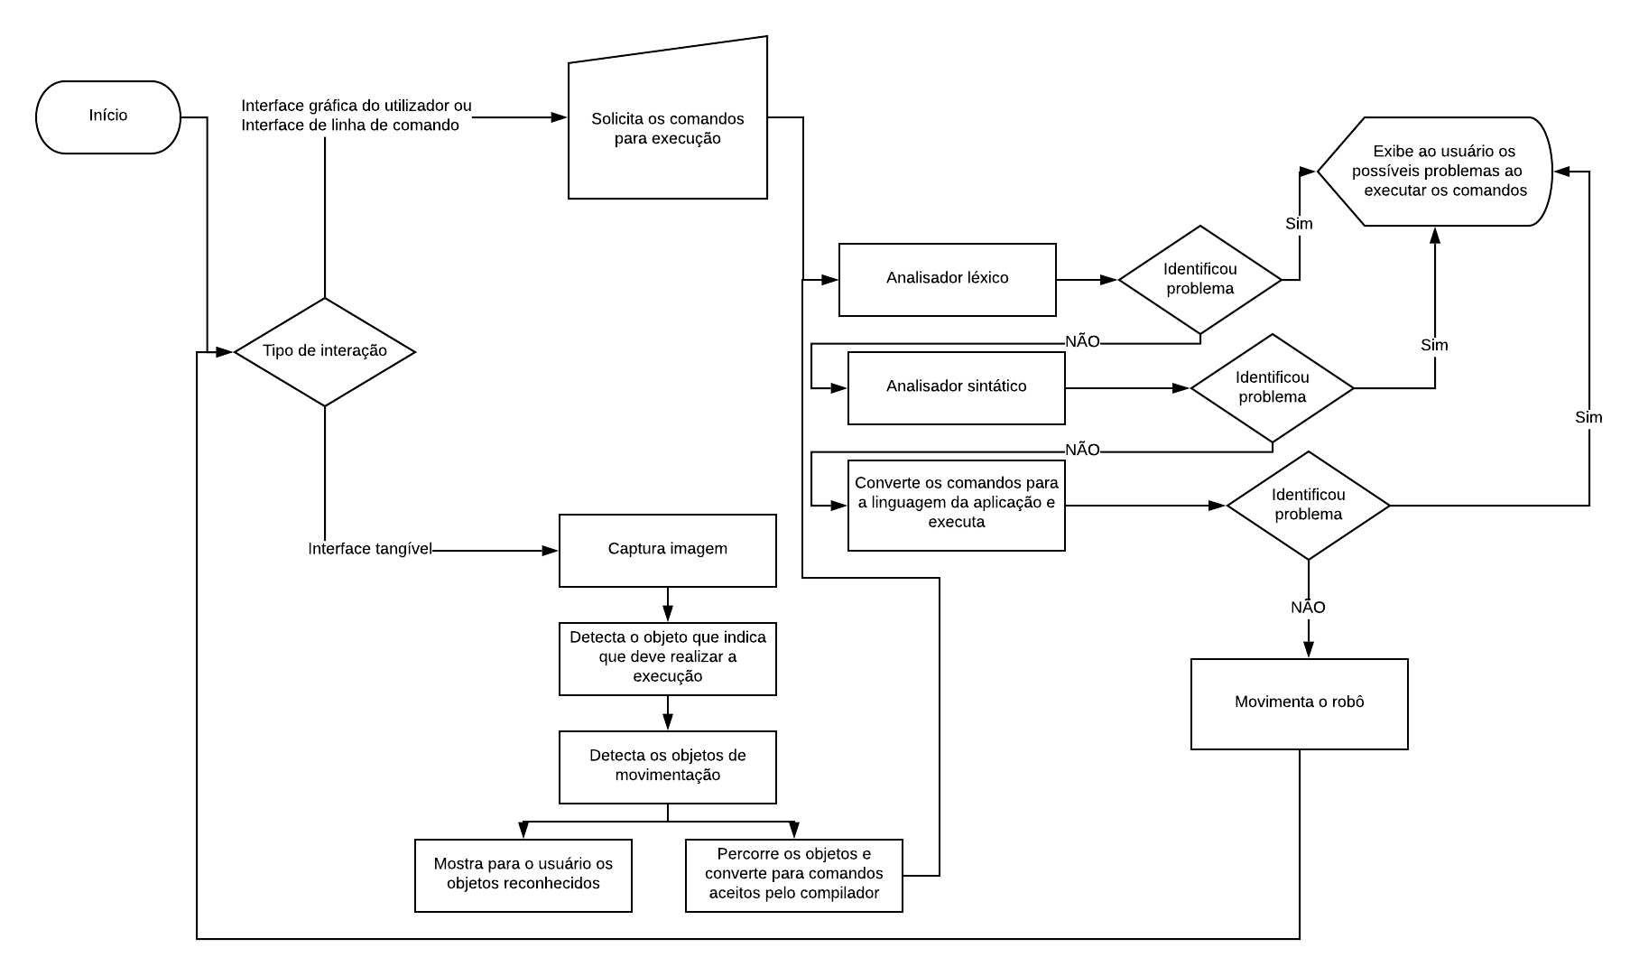
Fluxograma de Atividades

Slide 19
Implementação
Classes:
InterfaceTangivel
WebCamControle
Peca
TipoPeca
ColorBlobDetector
Detector
Fluxo de Reconhecimento.

Slide 20
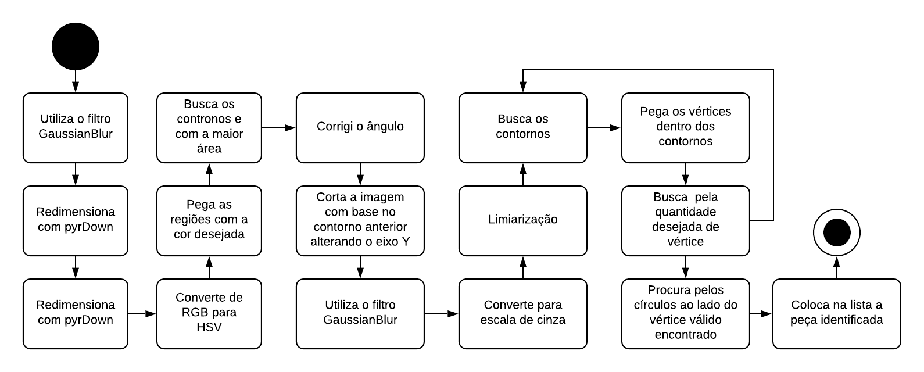
Fluxo de Reconhecimento

Slide 21
Resultados
Cascade;
Canny;
InRange e threshold.

Slide 22
Conclusões
Atingiu o objetivo;
Atrativo;
Limitações de ambiente.

Slide 23
Sugestões de Extensão
Melhorar a forma de interação de quando devem ser executados os comandos;
Adicionar todos os comandos que são possíveis para execução quando não se utiliza interface tangível;
Minimizar as limitações de ambiente;

Slide 24
Sugestões de Extensão
Diminuir o tempo para o reconhecimento das peças;
Melhorar para os ângulos não interferirem na qualidade do reconhecimento;
Permitir o usuário cadastrar peças novas.

Slide 25
Apresentação Prática

